Slide 1
Ciencias
Naturales

Slide 2
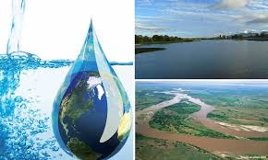
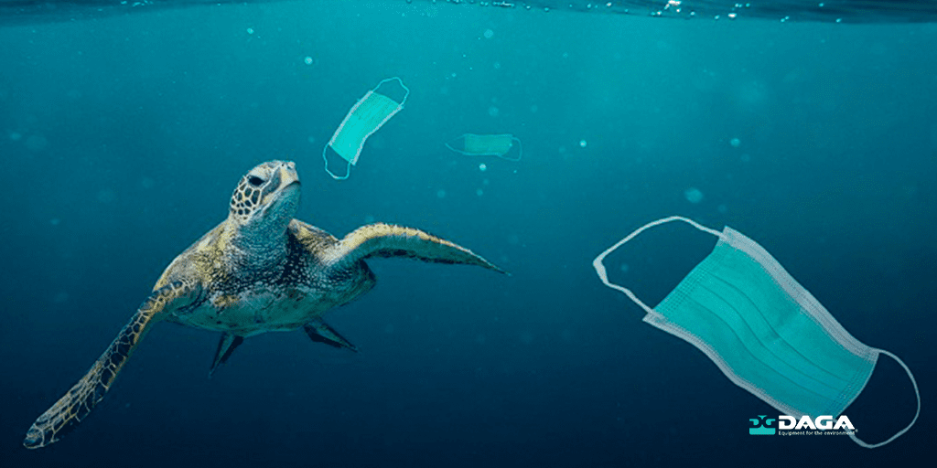
Aprendo 12 “Efectos negativos y positivos de la actividad humana en los océanos”
Nota acumulativa

Slide 3
Observemos el siguiente video:
https://www.youtube.com/watch?v=ITauNE9YNdE
El AGUA EN LA TIERRA | Videos Educativos Para Niños

Slide 4
Actividad:
1.- Realiza una reflexión sobre la importancia que tiene el agua para ti. El texto debe contener 5 líneas. (10 minutos para esto)

Slide 5
¿Cómo el ser humano utiliza el agua de manera productiva?
2.- Dibuja y explica 3 formas

Slide 6
3.- Analiza la siguiente información:
En una playa del norte de Chile se encontraron muchos peces y crustáceos muertos. En los análisis del agua se detecto una sustancia en una concentración mayor a la permitida. Dicha sustancia se utiliza en la faena pesquera como desinfectante, pero es toxica, irritante y disminuye el oxigeno del agua.
1.- ¿Qué consecuencias tiene en el ecosistema la contaminación del agua?
2.- ¿Qué acciones propondrías para evitar la contaminación del agua?

Slide 7
Tarea:
Investiga qué es la desalinización del agua.

